Slide 1


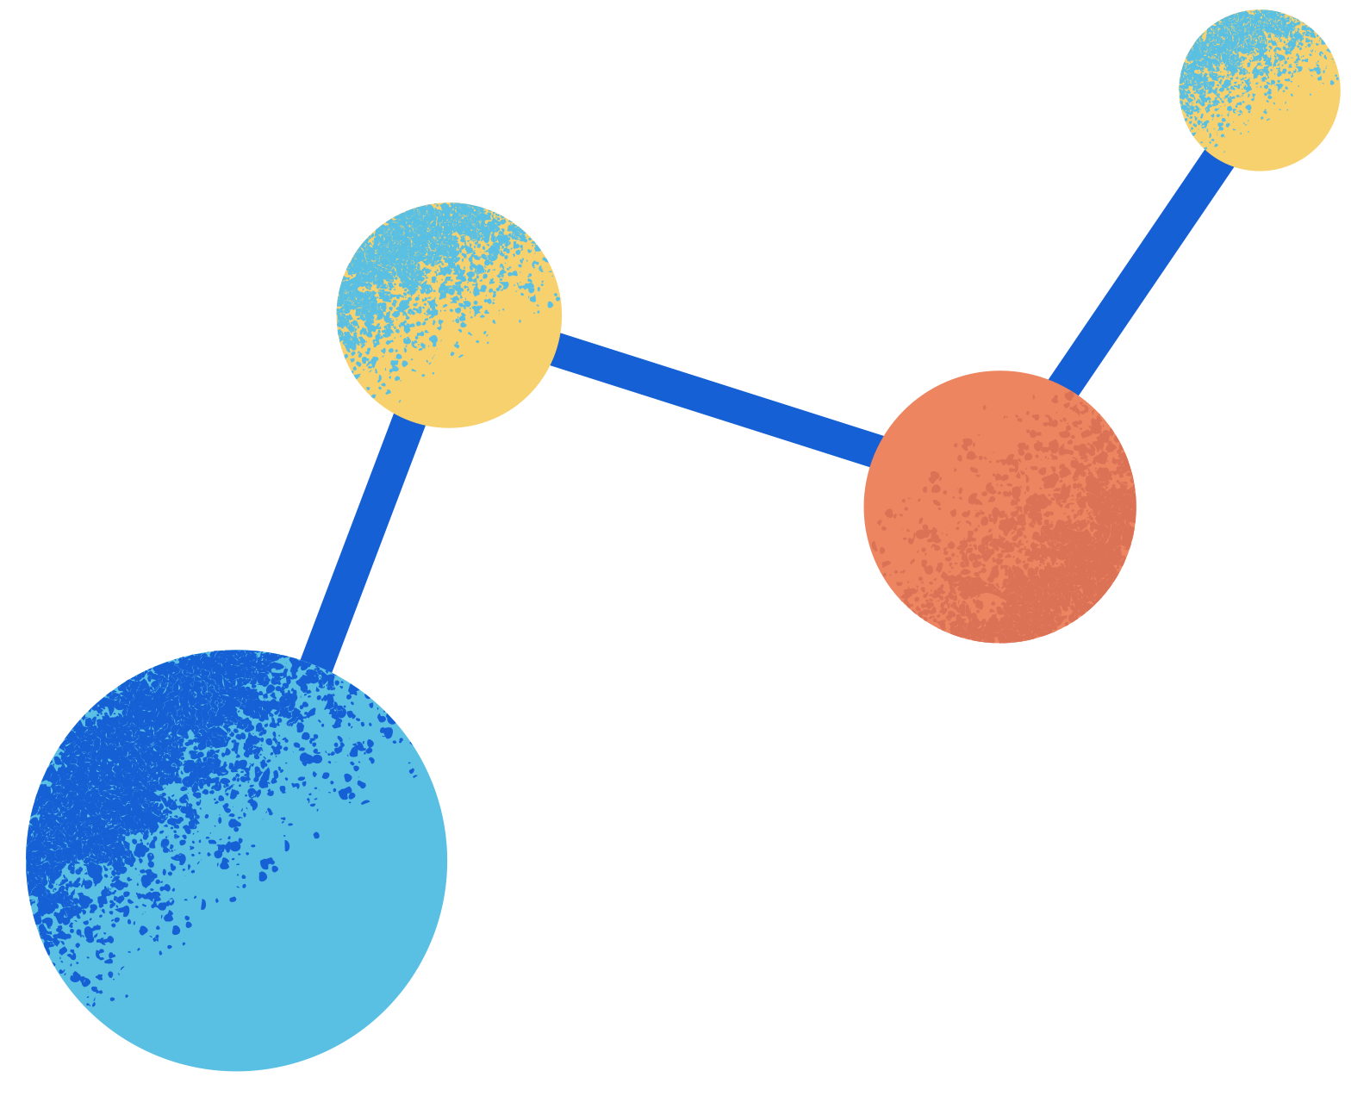

II Encontro de Iniciação
21
a
23
de
OUT
Científica de Roraima – II EIC
“Ciência Delas”
XXV EPIC-UFRR, IV SIC-UERR, VIII ENIC-IFRR, ENIDTI- IFRR e II SICT HU-UFRR
Título
Subtítulo

Slide 2
II Encontro de Iniciação
21
a
23
de
OUT
Científica de Roraima – II EIC
“Ciência Delas”
XXV EPIC-UFRR, IV SIC-UERR, VIII ENIC-IFRR, ENIDTI- IFRR e II SICT HU-UFRR
REGRAS
Fundo/Plano de Fundo: Usar um fundo neutro (branco, cinza). Evitar fundos poluídos ou com texturas que dificultem a leitura.
Fonte: Escolher fontes sem serifa (opções: Arial, Helvetica, Calibri, Metropolis 2) por serem mais legíveis em telas.
Tamanho da Fonte (Mínimo): Títulos: 36 a 48. Corpo do texto: Mínimo de 24 (garantir visibilidade à distância).
Contraste de Cores Essencial: O texto deve ter uma cor muito diferente do fundo (ex: texto preto em fundo branco; texto branco em fundo escuro).
2

Slide 3
II Encontro de Iniciação
21
a
23
de
OUT
Científica de Roraima – II EIC
“Ciência Delas”
XXV EPIC-UFRR, IV SIC-UERR, VIII ENIC-IFRR, ENIDTI- IFRR e II SICT HU-UFRR
Uso de Cores: Limitar a paleta de cores a 2 ou 3 cores principais da marca/projeto, além das cores de contraste.
Imagens/Gráficos: Devem ser de alta resolução. Se forem gráficos, devem ter o título e a fonte da informação em tamanho legível.
Quantidade de Texto: Aplicar o princípio "Menos é Mais" e evitar parágrafos longos. Usar listas de tópicos curtas (bullet points) ou palavras-chave.
Consistência: O layout (posição do título, numeração, logo) deve ser idêntico em todos os slides (exceto em slides de quebra ou abertura de seção).
Animações e Transições: Usar com moderação e apenas quando ajudarem a explicar um processo ou guiar a atenção, e não apenas para "embelezar".
3

Slide 4
II Encontro de Iniciação
21
a
23
de
OUT
Científica de Roraima - II EIC
“Ciência Delas”
XXV EPIC-UFRR, IV SIC-UERR, VIII ENIC-IFRR, ENIDTI- IFRR e II SICT HU-UFRR
Referências
Livro (Um Autor): SOBRENOME, Nome. Título do livro em itálico: subtítulo. Edição. Local de publicação: Editora, Ano.
Artigo de Periódico:SOBRENOME, Nome. Título do artigo. Título do Periódico em negrito, Local, v. [volume], n. [número], p. [página inicial-final], mês abreviado. Ano.
Artigo Online/Site: SOBRENOME, Nome (se houver). Título do documento. Nome do site ou instituição, Ano. Disponível em: <URL completa>. Acesso em: dia mês. Ano.
Material da Própria Empresa/Instituição: NOME DA EMPRESA. Título do documento em itálico. Local, Ano. (Se não for público, indique que é um "Documento Interno").
4

